Slide 1
Строим городок
Русский язык. 3 класс

Slide 2

Сегодня на уроке
Вы будете:
учиться использовать в речи слова по теме урока;
понимать ключевые моменты в коротком тексте;
различать и использовать в письменной и устной речи имена существительные, имена прилагательные и глаголы

Slide 3


Хоть и не звенит звонок,
Наш начинается урок!
Слушаем, запоминаем,
Ни минутки не теряем!

Slide 4
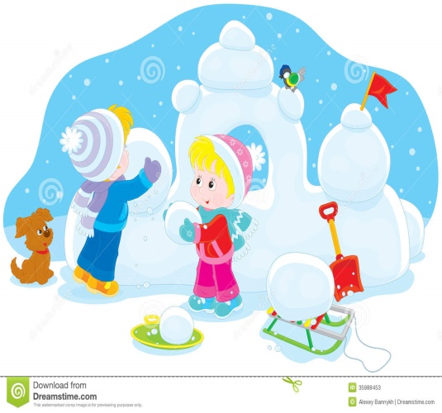
Прочитайте
Мы живём в селе Приречное. В декабре выпало много снега. И в одно воскресенье мы с ребятами решили построить снежный городок.
Все дружно взялись за дело. Коля нарисовал интересный план городка. Санат и Денис построили крепость. Максат, Серёжа и Яна сделали каток. А Гена , Роза и Давид соорудили высокую горку. Малышам тоже нашлась работа: они слепили и украсили снеговика.
Хороший получился наш городок. Всем было весело!

Slide 5
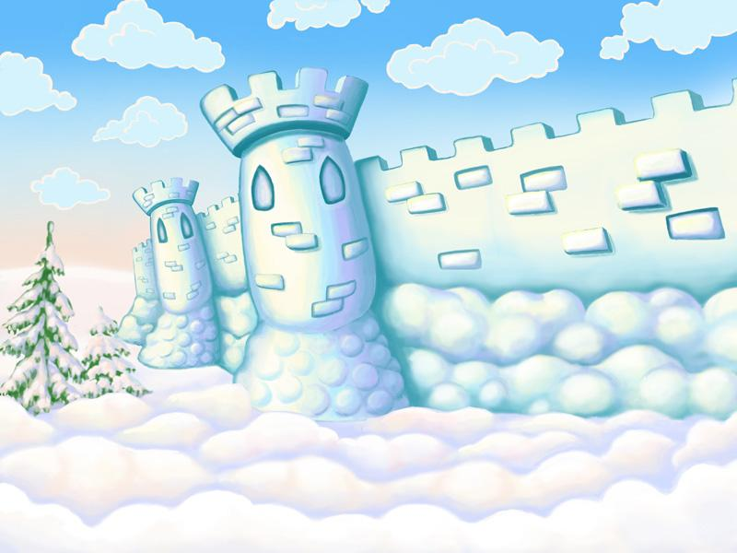
Ответьте на вопросы
Какой это тип текста?
Повествование, потому что рассказывается о событии: дети построили снежный городок.

Slide 6
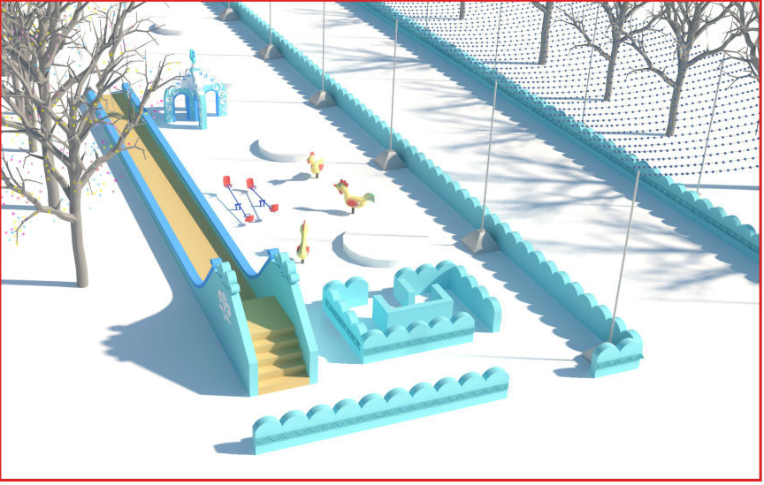
Ответьте на вопросы
Кто был архитектором? Почему?
Коля, потому что он нарисовал интересный план городка.

Slide 7
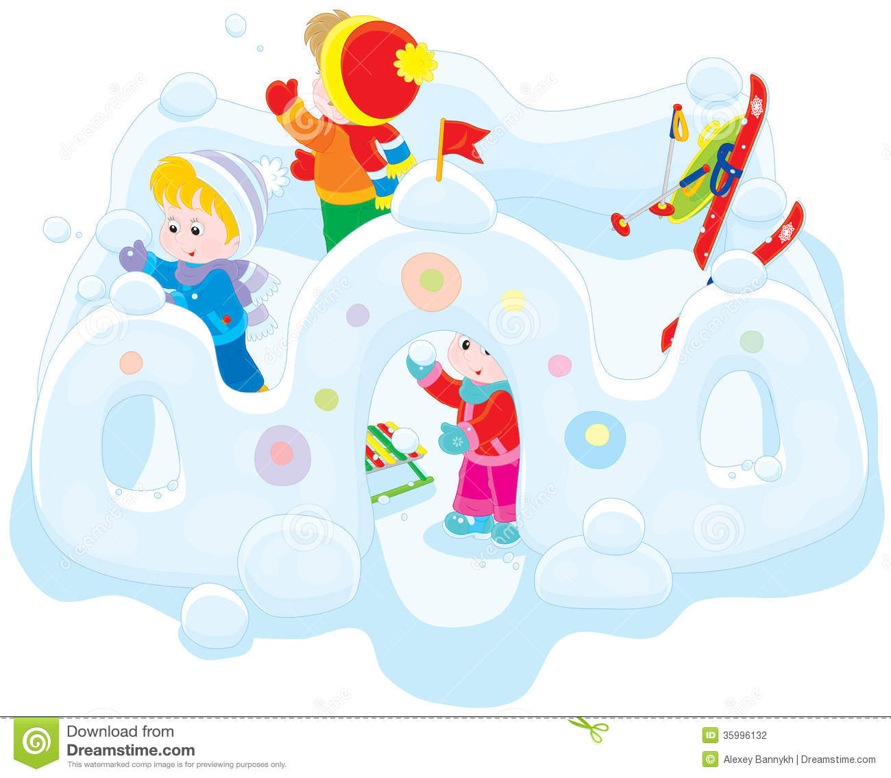
Ответьте на вопросы
3) Кто был строителем? Почему?
Санат и Денис, Максат, Серёжа и Яна, Гена , Роза и Давид, потому что они построили крепость, сделали каток и соорудили высокую горку.

Slide 8
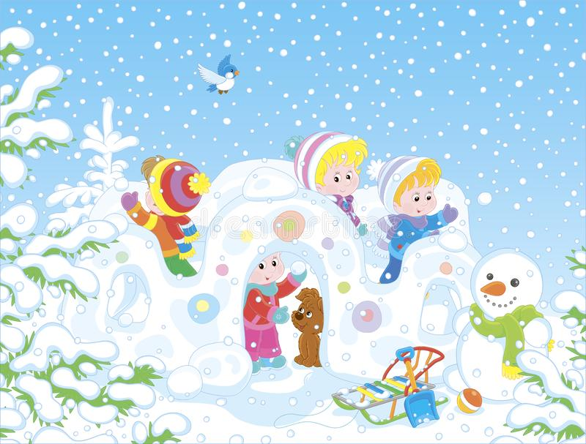
Запишите предложения
Санат и Денис построили крепость.
Максат, Серёжа и Яна сделали каток.
А Гена, Роза и Давид соорудили высокую горку.

Slide 9
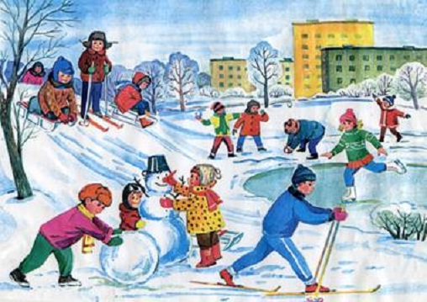
Составьте предложения
Используйте подсказки: ледяной горке,
длинному лабиринту, новогодней ёлки.
Дина и Тимур любят кататься на … .
Настя и Сабина любят бегать по … .
Амир и Дамир любят играть около … .

Slide 10
Составьте предложения
Используйте подсказки: ледяной горке,
длинному лабиринту, новогодней ёлки.
Дина и Тимур любят кататься на ледяной горке.
Настя и Сабина любят бегать по … .
Амир и Дамир любят играть около … .

Slide 11
Составьте предложения
Используйте подсказки: ледяной горке,
длинному лабиринту, новогодней ёлки.
Дина и Тимур любят кататься на ледяной горке.
Настя и Сабина любят бегать по длинному лабиринту .
Амир и Дамир любят играть около … .

Slide 12
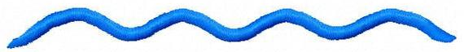
Составьте предложения
Используйте подсказки: ледяной горке,
длинному лабиринту, новогодней ёлки.
Дина и Тимур любят кататься на ледяной горке.
Настя и Сабина любят бегать по длинному лабиринту .
Амир и Дамир любят играть около новогодней ёлки .

Slide 13
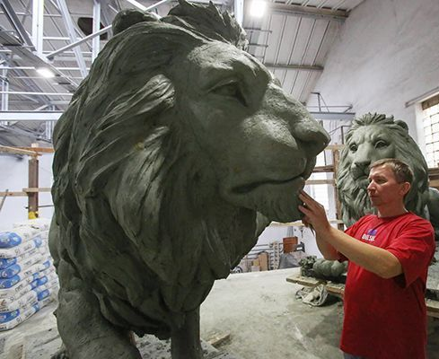
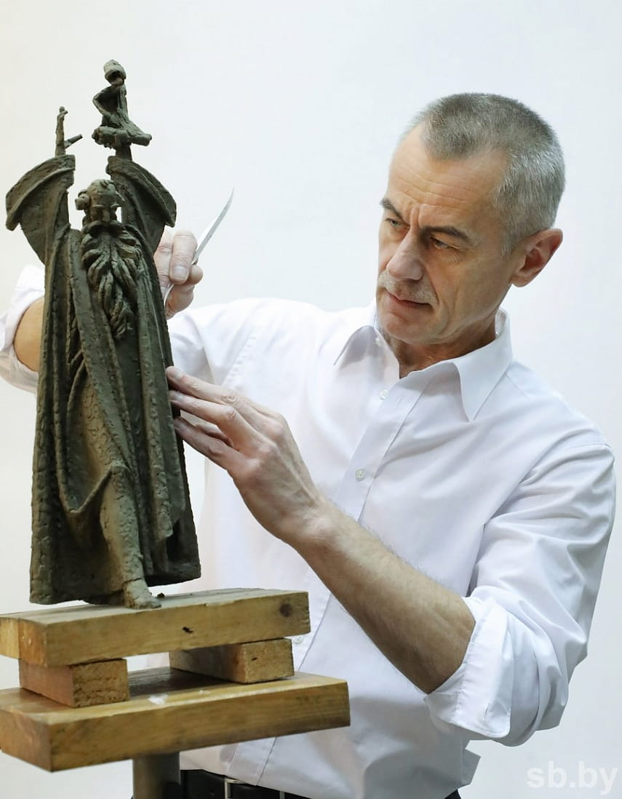
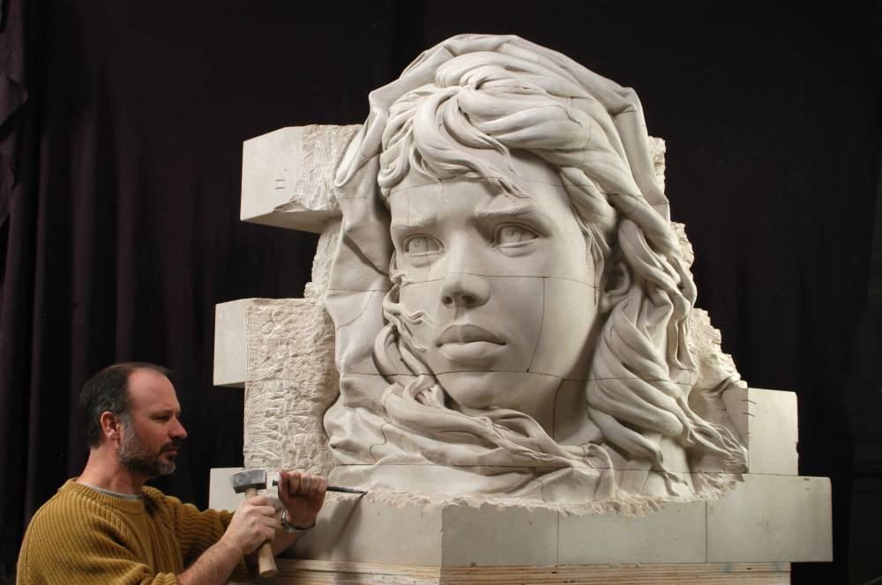
Словарная работа
Скульптор

Slide 14
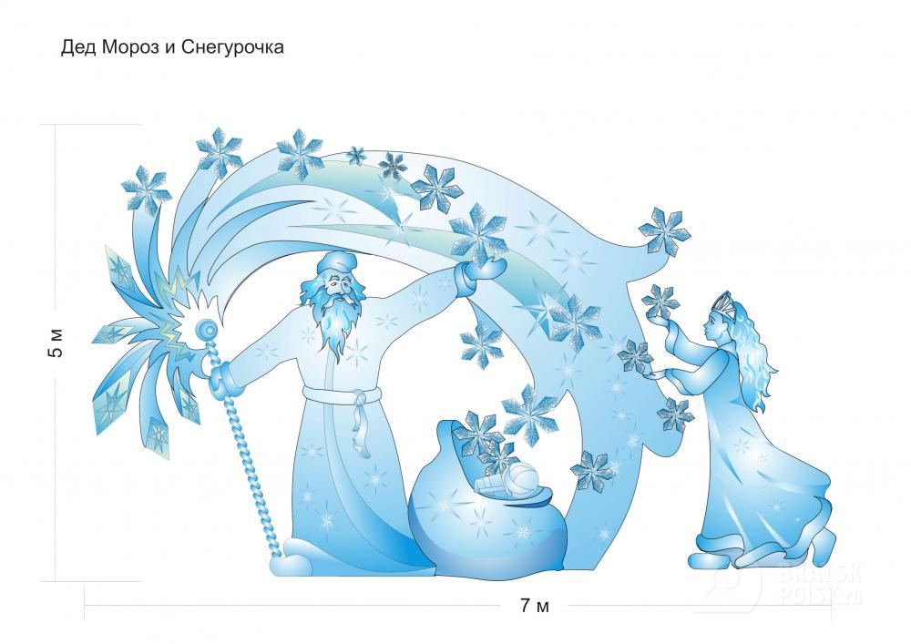
Дополни текст
Каждую зиму в (имя сущ.) во многих городах
по всему миру начинают (глагол) ледовые городки. В этих городках строят все из (имя сущ.) и (имя сущ.). Сооружают очень много (имя прилаг.) горок для детей и взрослых. Сначала строители вырезают (имя прилаг.) плиты и кирпичи. Ведь для строительства используют очень много (имя сущ.). Скульпторы (глагол) красиво выполнить свою работу. Поэтому в ледовых городках очень много (имя прилаг.) ледяных скульптур.

Slide 15
Дополни текст
Каждую зиму в декабре во многих городах
по всему миру начинают строить ледовые городки. В этих городках строят все из (имя сущ.) и (имя сущ.). Сооружают очень много (имя прилаг.) горок для детей и взрослых. Сначала строители вырезают (имя прилаг.) плиты и кирпичи. Ведь для строительства используют очень много (имя сущ.). Скульпторы (глагол) красиво выполнить свою работу. Поэтому в ледовых городках очень много (имя прилаг.) ледяных скульптур.

Slide 16
Дополни текст
Каждую зиму в декабре во многих городах
по всему миру начинают строить ледовые городки. В этих городках строят все из снега и льда. Сооружают очень много (имя прилаг.) горок для детей и взрослых. Сначала строители вырезают (имя прилаг.) плиты и кирпичи. Ведь для строительства используют очень много (имя сущ.). Скульпторы (глагол) красиво выполнить свою работу. Поэтому в ледовых городках очень много (имя прилаг.) ледяных скульптур.

Slide 17
Дополни текст
Каждую зиму в декабре во многих городах
по всему миру начинают строить ледовые городки. В этих городках строят все из снега и льда. Сооружают очень много разных горок для детей и взрослых. Сначала строители вырезают (имя прилаг.) плиты и кирпичи. Ведь для строительства используют очень много (имя сущ.). Скульпторы (глагол) красиво выполнить свою работу. Поэтому в ледовых городках очень много (имя прилаг.) ледяных скульптур.

Slide 18
Дополни текст
Каждую зиму в декабре во многих городах
по всему миру начинают строить ледовые городки. В этих городках строят все из снега и льда. Сооружают очень много разных горок для детей и взрослых. Сначала строители вырезают ледяные плиты и кирпичи. Ведь для строительства используют очень много (имя сущ.). Скульпторы (глагол) красиво выполнить свою работу. Поэтому в ледовых городках очень много (имя прилаг.) ледяных скульптур.

Slide 19
Дополни текст
Каждую зиму в декабре во многих городах по всему миру начинают строить ледовые городки. В этих городках строят все из снега и льда. Сооружают очень много разных горок для детей и взрослых. Сначала строители вырезают ледяные плиты и кирпичи. Ведь для строительства используют очень много льда. Скульпторы стараются красиво выполнить свою работу. Поэтому в ледовых городках очень много (имя прилаг.) ледяных скульптур.

Slide 20
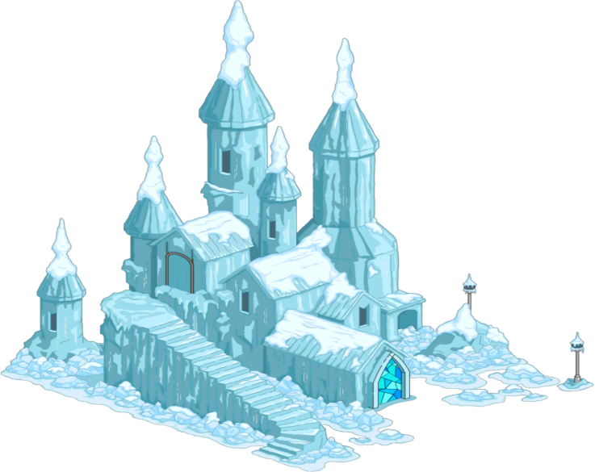
Дополни текст
Каждую зиму в декабре во многих городах
по всему миру начинают строить ледовые городки. В этих городках строят все из снега и льда. Сооружают очень много разных горок для детей и взрослых. Сначала строители вырезают ледяные плиты и кирпичи. Ведь для строительства используют очень много льда. Скульпторы стараются красиво выполнить свою работу. Поэтому в ледовых городках очень много красивых ледяных скульптур.

Slide 21

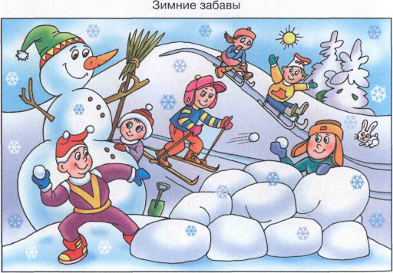
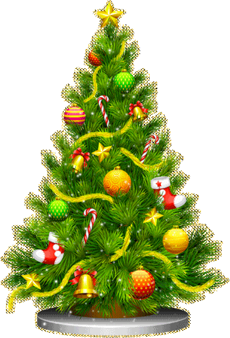
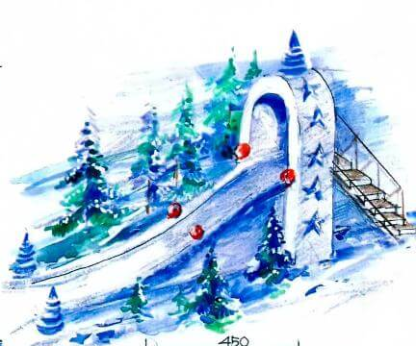
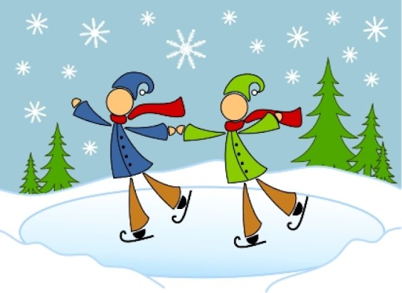
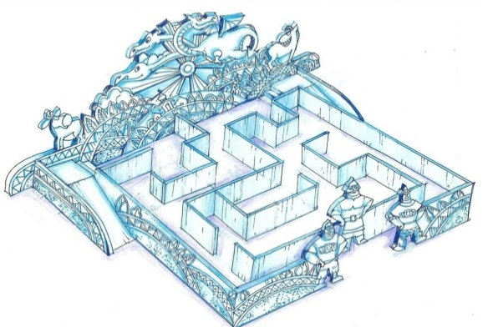
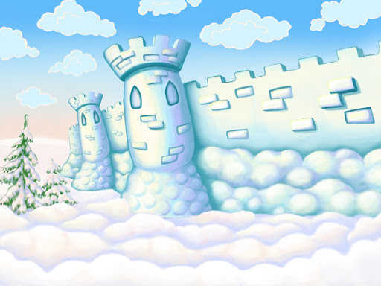
Наш городок.
Мы из шланга воду лили,
Поле целое залили.
Дед Мороз всю ночь работал –
Проявил о нас заботу.
Вышел крепкий, точно в срок,
Замечательный...
Нелегко иногда
Забираться туда,
Но легко и приятно
Прокатиться обратно.
В Новый год она пришла,
Вкусный запах принесла
И колючие иголки,
Это же подарки…
Угадай скорей, дружок,
Шарик кругленький — снежок
Мы зимой «войну» устроим,
Но сначала что построим?
Сооружение со множеством помещений и запутанных ходов.

Slide 22


